Slide 1
Dự án Phần mềm Thương mại Điện tử MacStoreApp
Giới thiệu tổng quan về dự án MacStoreApp - ứng dụng thương mại điện tử đa nền tảng.

Slide 2

Kiến trúc Hệ thống
Frontend đa nền tảng: Ứng dụng Flutter tương thích Android, iOS, Web và Desktop từ một mã nguồn duy nhất.
Backend sử dụng Supabase: Xử lý xác thực, lưu trữ, cơ sở dữ liệu và API thời gian thực hiệu quả.
Kiến trúc client-server module hóa: Phân tầng rõ ràng giữa giao diện, logic xử lý và dữ liệu để dễ bảo trì.

Slide 3

Tại sao MacStoreApp là một Đồ án Thực tế?
Giải quyết nhu cầu thị trường: Ứng dụng mua sắm trực tuyến mô phỏng nhu cầu và xu hướng người dùng hiện nay.
Sử dụng công nghệ hiện đại: Flutter, Dart, Supabase, Riverpod và GetX phát triển đa nền tảng tối ưu.
Thực hành quy trình phát triển: Thiết kế CSDL, kiến trúc module, quản lý trạng thái và giao tiếp backend thực tế.

Slide 4

Danh sách Yêu thích - FavoriteScreen
Hiển thị sản phẩm đã đánh dấu yêu thích nhanh chóng.
Thêm/xóa yêu thích trực tiếp và đồng bộ thời gian thực.
Gợi ý sản phẩm liên quan dựa trên dữ liệu danh sách yêu thích.

Slide 5

Thực hành quy trình phát triển phần mềm chuyên nghiệp.
Lợi ích khi Phát triển MacStoreApp
Áp dụng công nghệ hiện đại, dễ mở rộng và bảo trì.
Tăng khả năng đáp ứng nhu cầu thị trường thương mại điện tử.
Cải thiện trải nghiệm người dùng với giao diện tối ưu.

Slide 6
Ứng dụng đa nền tảng với giao diện thân thiện người dùng.
Tính năng Nổi bật của MacStoreApp
Quản lý trạng thái và dữ liệu hiệu quả với Riverpod &amp; GetX.
Quy trình thanh toán và quản lý đơn hàng tiện lợi.
Tích hợp Supabase cung cấp backend mạnh mẽ và bảo mật.

Slide 7
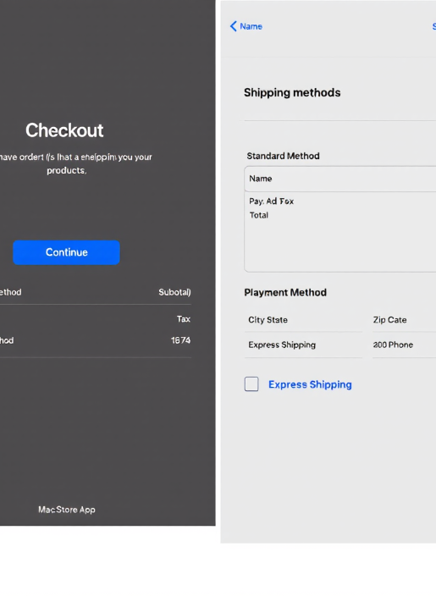
Quy trình Thanh toán
Xác nhận đơn hàng trước khi gửi.
Nhập địa chỉ giao hàng với xác thực đầu vào và lưu trữ đám mây.
Tự động điền thông tin cũ, xác thực định dạng, điều hướng rõ ràng giữa các bước.

Slide 8
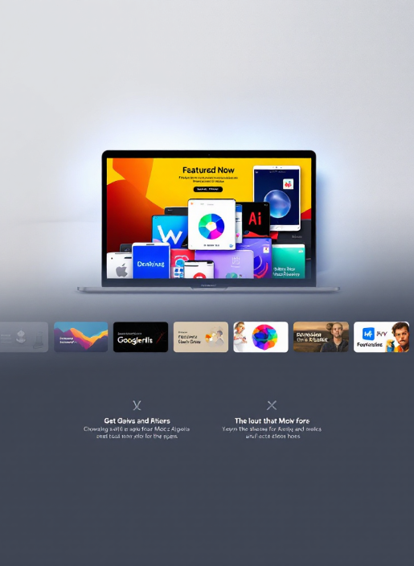
Trang Chủ
Hiển thị banner quảng cáo động cập nhật từ Supabase.
Sản phẩm nổi bật &amp; đề xuất cá nhân hóa dựa trên lịch sử người dùng.
Giao diện tối giản, dễ sử dụng và tương thích nhiều thiết bị.

Slide 9


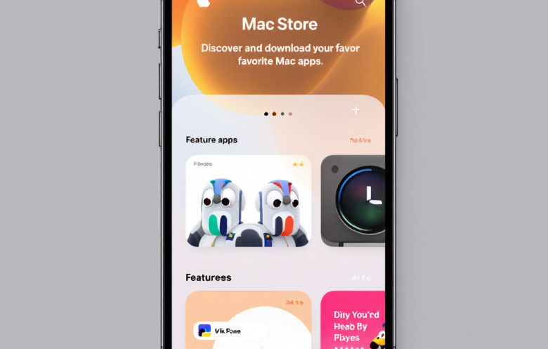
Xem Chi tiết Sản phẩm
Hiển thị tên, mô tả, giá, đánh giá và hình ảnh sản phẩm từ Supabase.
Nút mua nhanh và thêm giỏ hàng tối ưu thao tác người dùng.
Giao diện trực quan, màu sắc nổi bật giúp sản phẩm nổi bật rõ ràng.

Slide 10
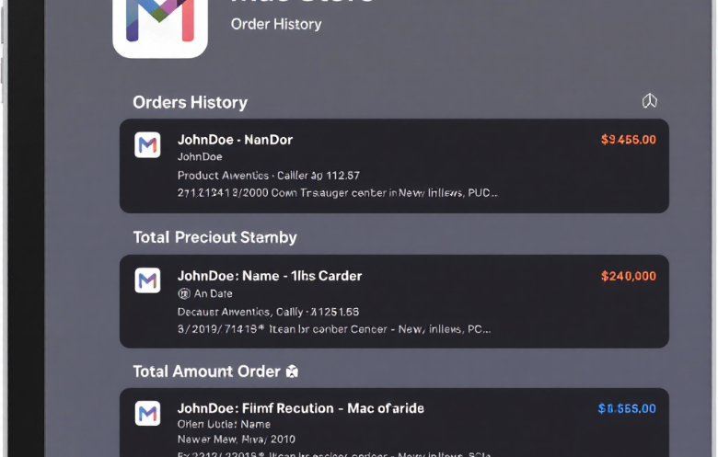
Lịch sử Đơn hàng
Xem danh sách đơn hàng đã đặt cùng trạng thái.
Hiển thị chi tiết từng đơn hàng: sản phẩm, địa chỉ, thanh toán, đánh giá.
Cho phép tái đặt hàng và đánh giá sản phẩm.

Slide 11

Giới thiệu Dự án
Vấn đề thực tế: Nhu cầu mua sắm trực tuyến ngày càng tăng đòi hỏi ứng dụng tiện lợi và đáng tin cậy.
Giải pháp: MacStoreApp cung cấp ứng dụng e-commerce đa nền tảng với đầy đủ chức năng từ hiển thị sản phẩm đến thanh toán và quản lý đơn hàng.
Mục tiêu: Xây dựng ứng dụng thực tế, dễ mở rộng, mô phỏng quy trình phát triển phần mềm hiện đại.

Slide 12

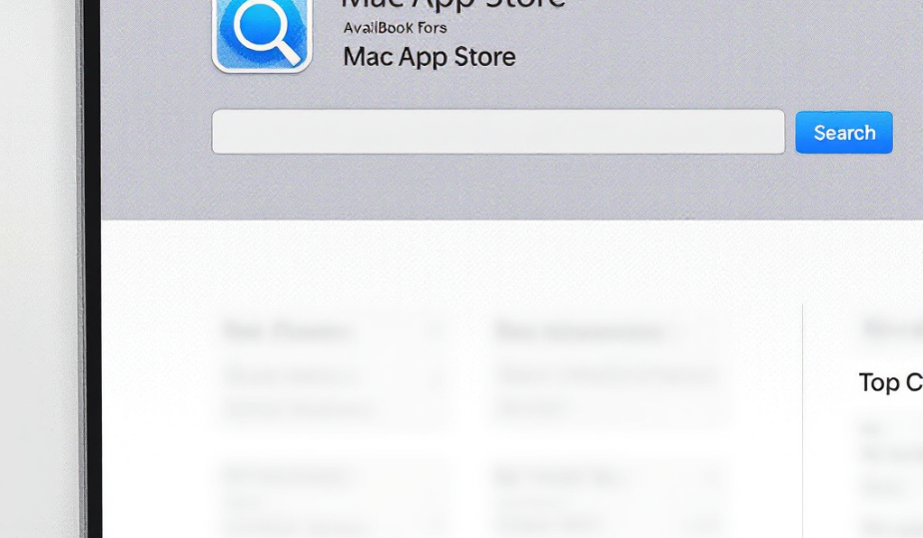
Quản lý Giỏ hàng - CartScreen
Người dùng có thể tăng, giảm số lượng hoặc xóa sản phẩm trong giỏ hàng.
Tính tổng tiền động theo thay đổi giỏ hàng.
Yêu cầu đăng nhập để bảo vệ giỏ hàng cá nhân.

Slide 13


Công nghệ Sử dụng
Flutter &amp; Dart: Phát triển đa nền tảng với giao diện mượt mà, dễ mở rộng từ một codebase duy nhất.
Supabase &amp; PostgreSQL: Backend as a Service với xác thực, lưu trữ, API thời gian thực và cơ sở dữ liệu quan hệ mạnh mẽ.
Quản lý trạng thái với Riverpod &amp; GetX: Duy trì luồng dữ liệu rõ ràng, giúp ứng dụng dễ bảo trì và mở rộng.

Slide 14

Tổng Kết Dự Án
MacStoreApp là dự án thực tế mô phỏng đầy đủ quy trình phát triển ứng dụng thương mại điện tử đa nền tảng.
Ứng dụng sử dụng công nghệ hiện đại, kiến trúc module hóa và quản lý trạng thái hiệu quả.
Dự án giúp nâng cao kỹ năng phát triển phần mềm và đáp ứng nhu cầu thị trường hiện nay.

Slide 15



Thank you for your time and attention

